Slide 1
ETÄOPETUS JATKUU 31.1.2021 ASTI!
Biologian tunnit 7., 14., 21. ja 28.1. pidetään Teamsissa!

Slide 2
SAMMAKKOELÄIMET JA MATELIJAT
Oppikirjan sivut 80-91

Slide 3
LUONTOLIVE
WWF Luontolive

Slide 4
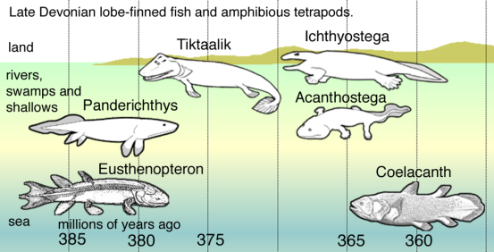

Slide 5
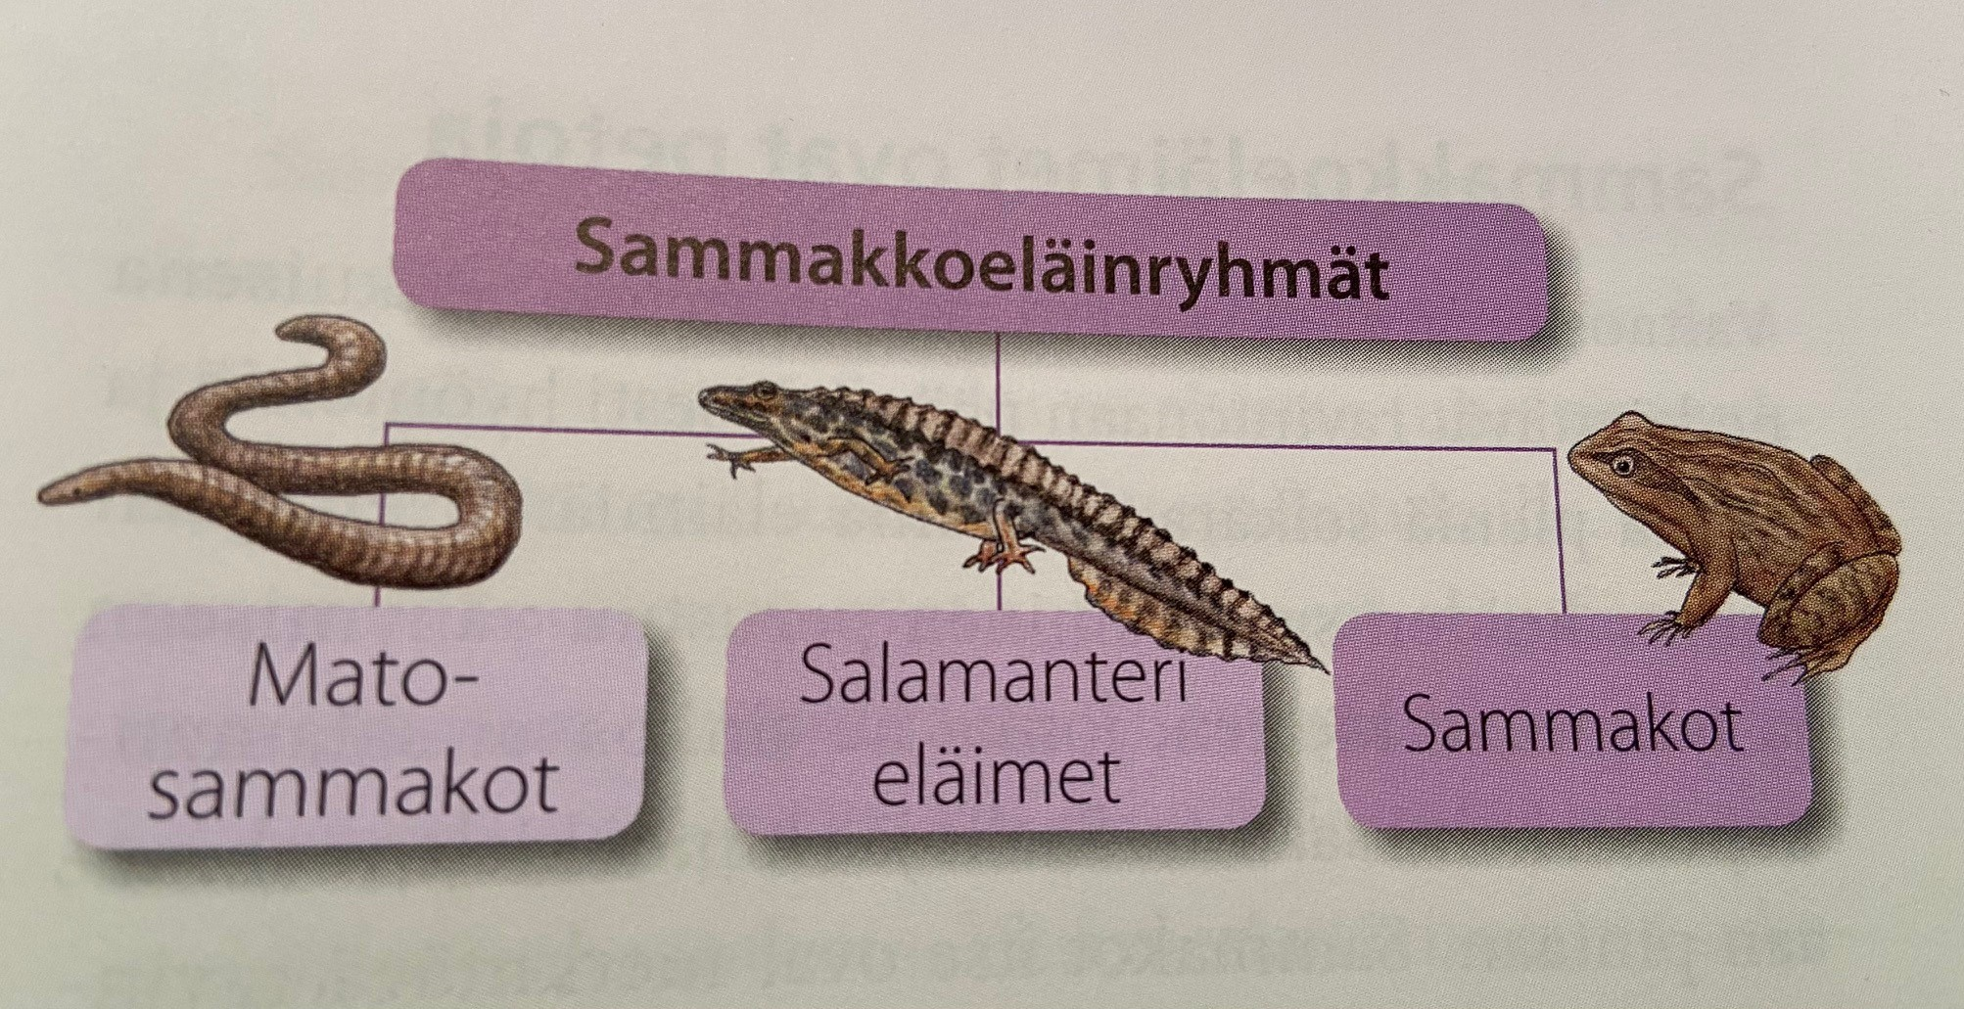

Slide 6
SAMMAKKOELÄIMET
ensimmäisiä selkärankaisia, jotka sopeutuivat elämään maalla
tarvitsevat vettä lisääntymiseen ja hengittämiseen
ulkoinen hedelmöitys vedessä
hengittävät keuhkojen lisäksi ihon läpi → ihon pitää olla kostea
vaihtolämpöisiä: viettävät talven kylmänhorroksessa
petoja
ovat itse monien nisäkkäiden, lintujen ja matelijoiden ravintoa
uhanalaisia: kaikki Suomen 6 lajia rauhoitettu!

Slide 7
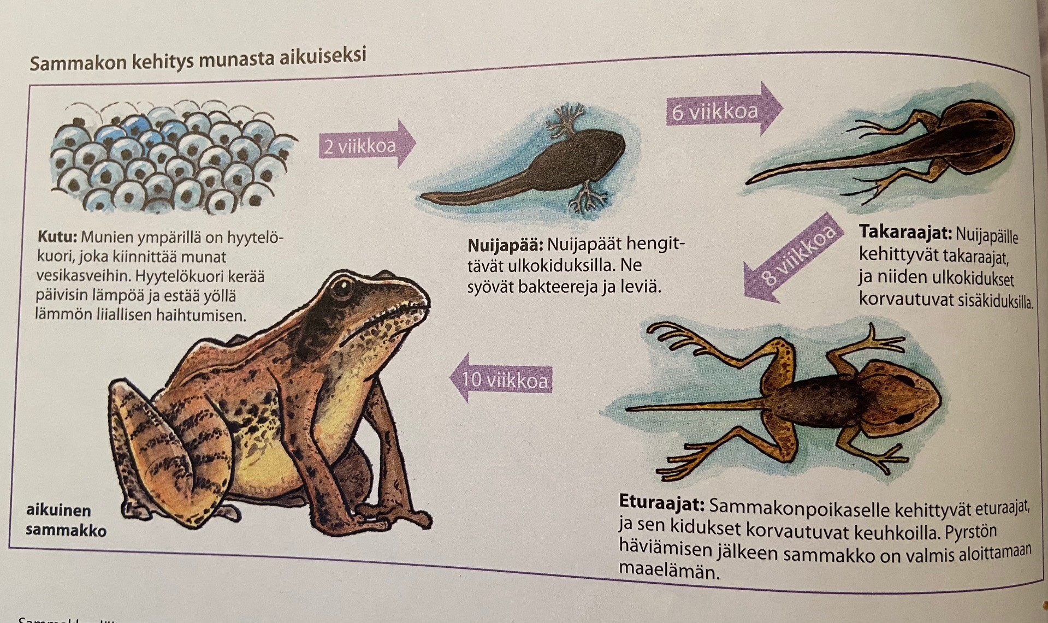

Slide 8
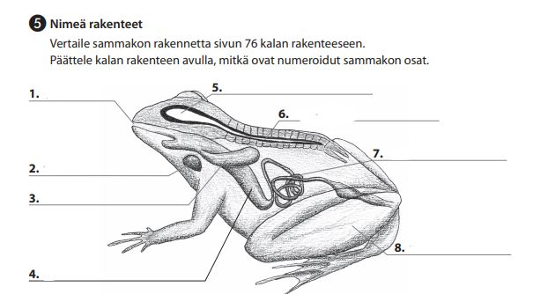

Slide 9
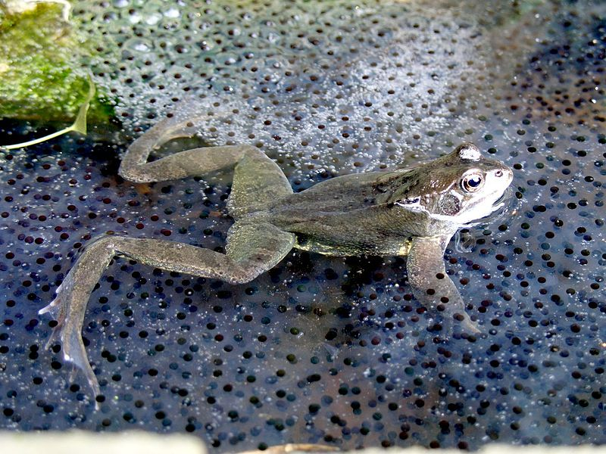
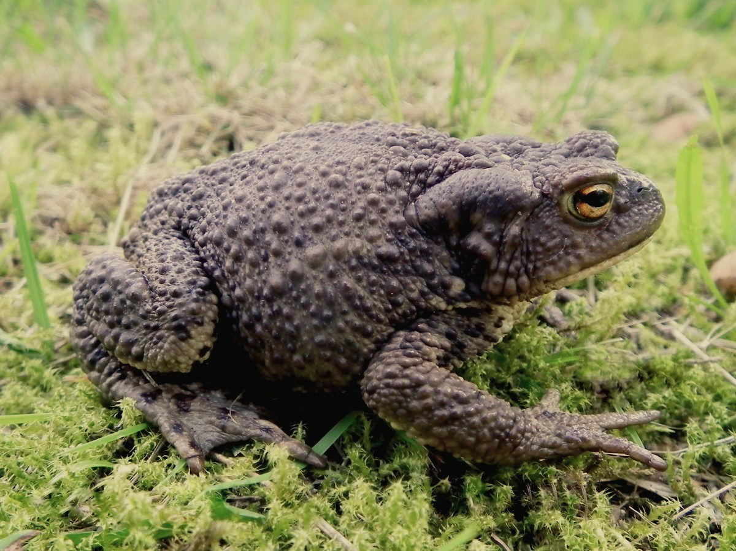
Ruskosammakko ja rupikonna

Slide 10
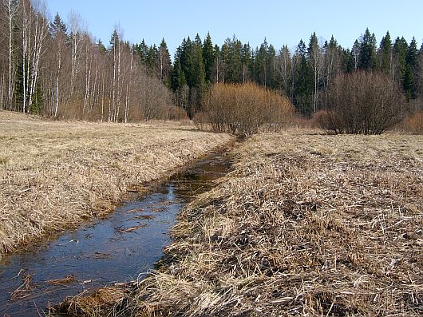
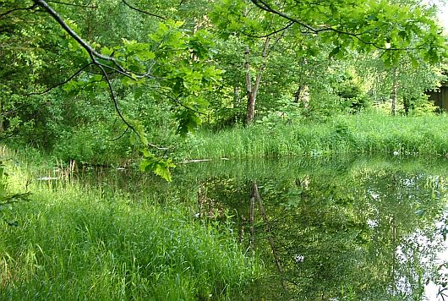
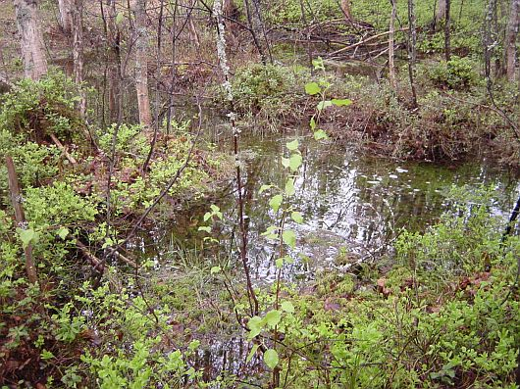
Ruskosammakon elinympäristö
ojat
rannat
lammet

Slide 11
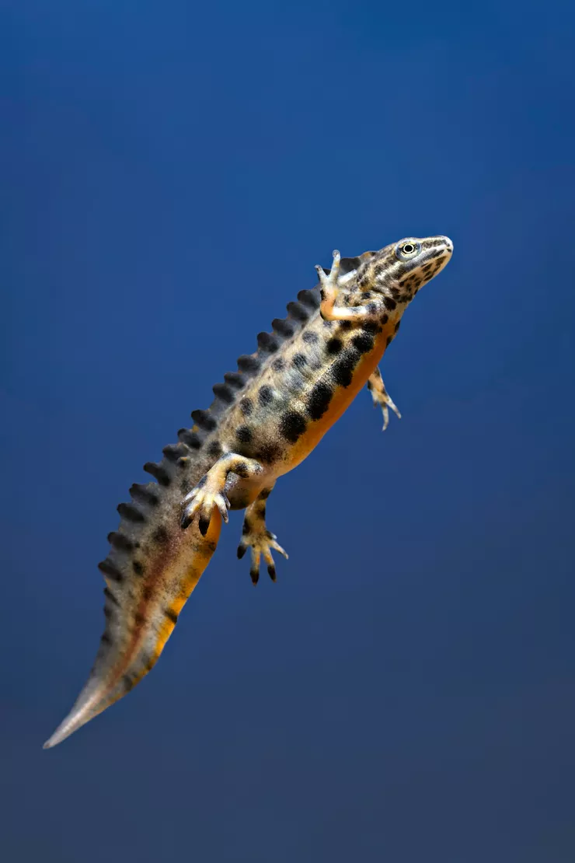
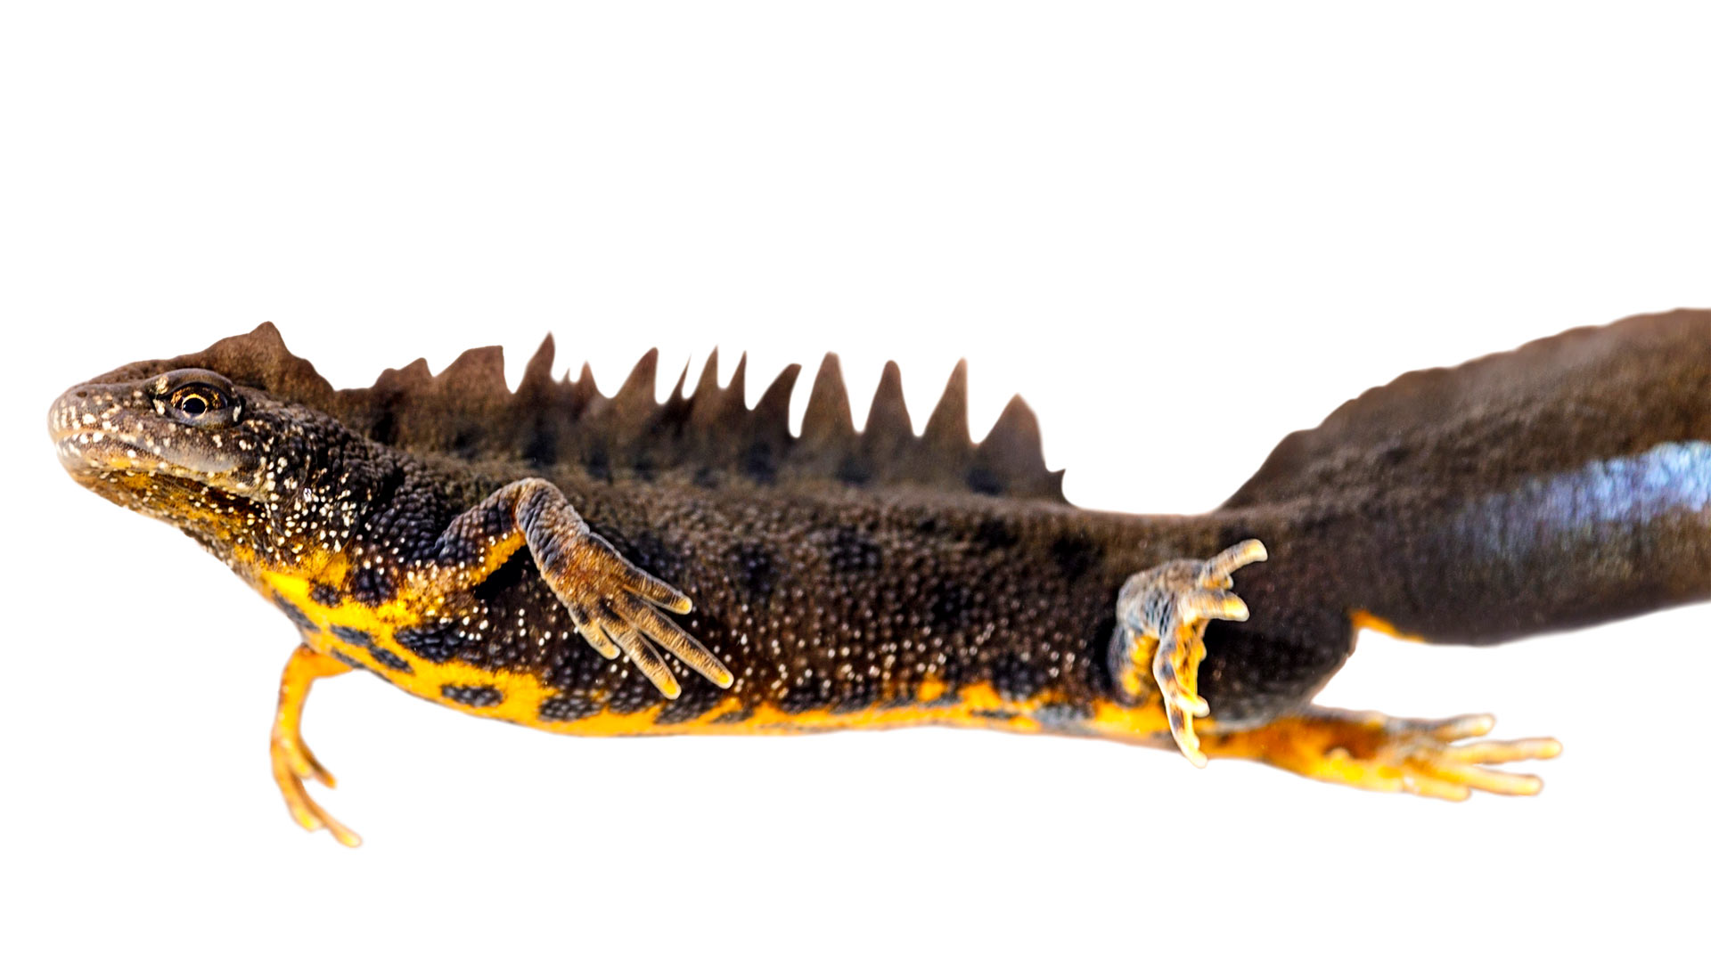
Manteri ja rupimanteri

Slide 12
Sammakoiden uhanalaisuuden syyt (lue oppikirjan s. 83: Uhkaako sammakoita sukupuuttoon kuoleminen ja tee lista)
tuholaismyrkyt ja ilmansaasteet pääsevät ohuen ihon läpi
elinympäristöjen muuttuminen ja häviäminen
poikkeukselliset sääolot (esim. ankarat talvet, ilmastonmuutos)

Slide 13
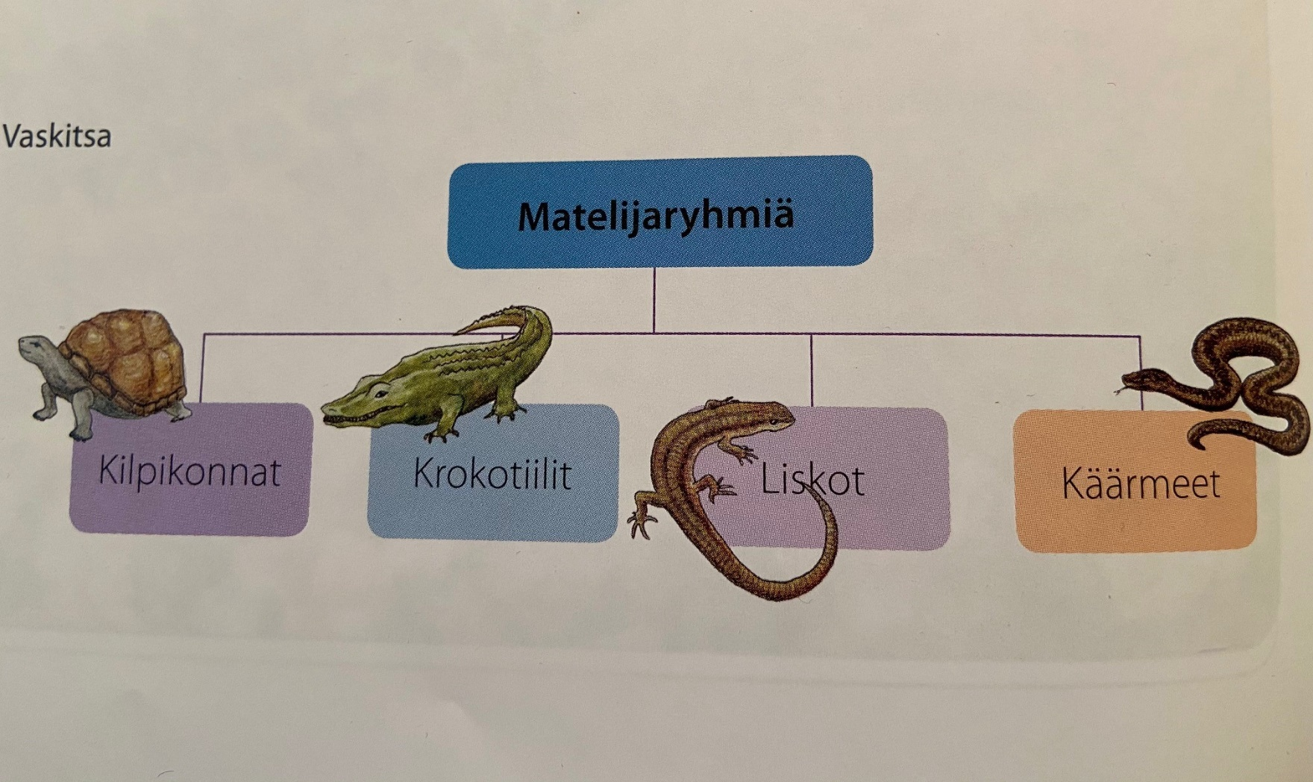

Slide 14
MATELIJAT
kehittyivät sammakkoeläimistä
valtakausi 200-60 miljoonaa vuotta sitten (hirmuliskot)
SOPEUTUMIA MAAELÄMÄÄN
paksu iho, jossa suomuja → veden haihtuminen vähenee
sisäinen hedelmöitys = siittiösolu ja munasolu kohtaavat naaraan sisällä
muna, jossa nahkakuori → voi lisääntyä kuivalla maalla

Slide 15
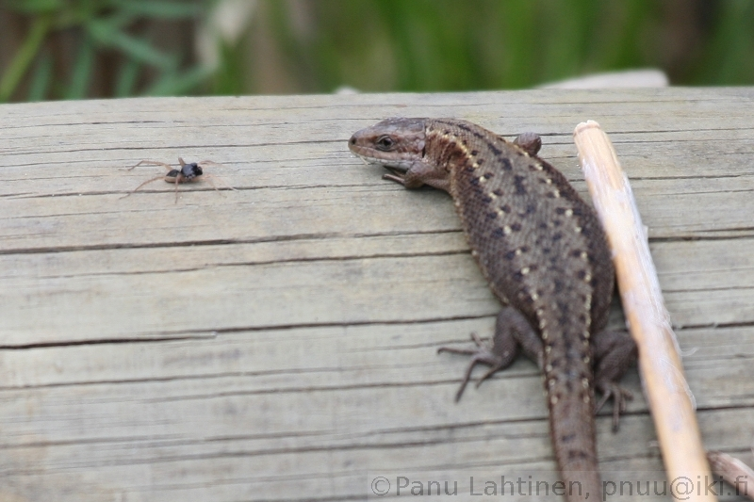
LISKOT
petoja
tarkka hajuaisti
regeneraatiokyky: voivat kasvattaa uuden hännän
SISILISKO

Slide 16
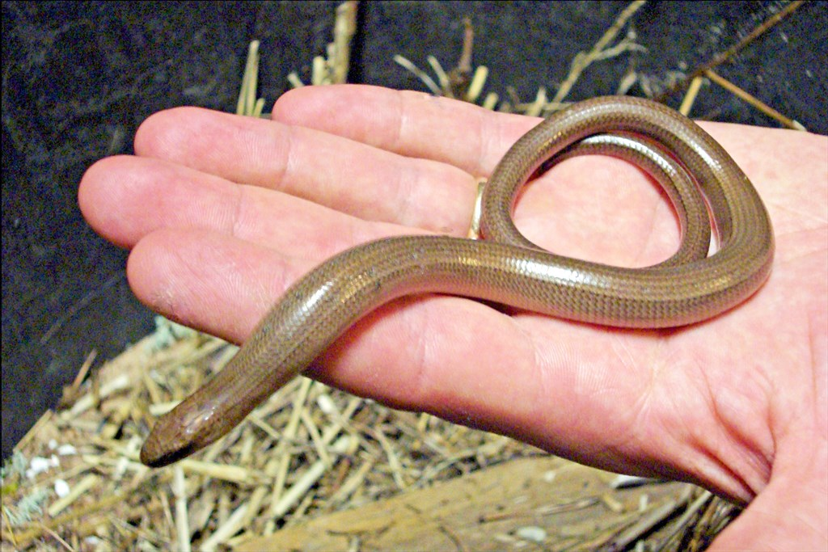
Vaskitsa
ei jalkoja

Slide 17
KÄÄRMEET
ei jalkoja
pitkä ruumis → sisäelimet jonossa
aistivat hajuja ja maan tärähtelyä
nahanluonti
Suomessa 3 lajia: kyy, rantakäärme ja kanervakäärme
Kyy
Luontoa läheltä: kyy

Slide 18
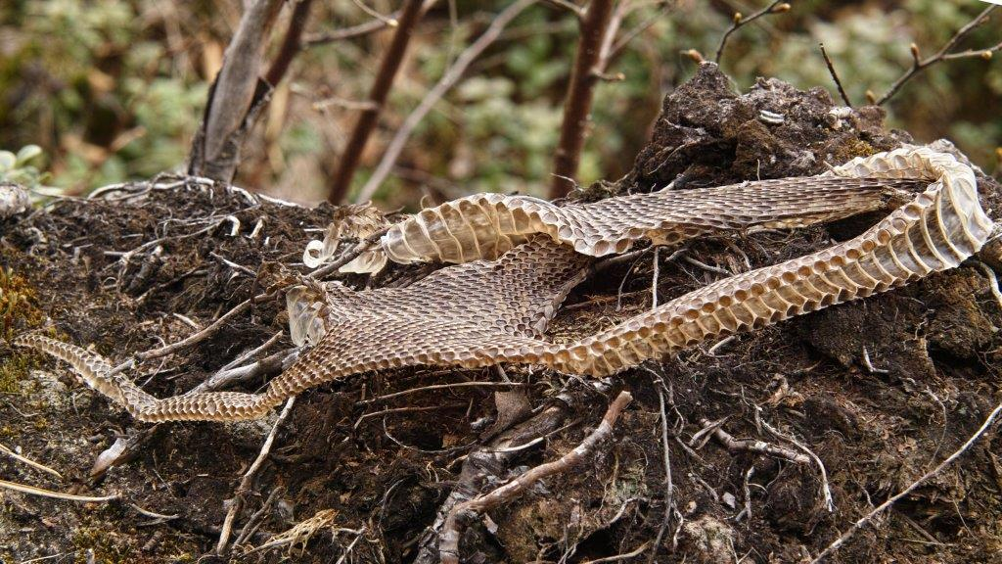
Kyyn nahanluonti

